Slide 1
Palliative Kleinsteinheit- Sterben wo man lebt und Zuhause ist

Slide 2
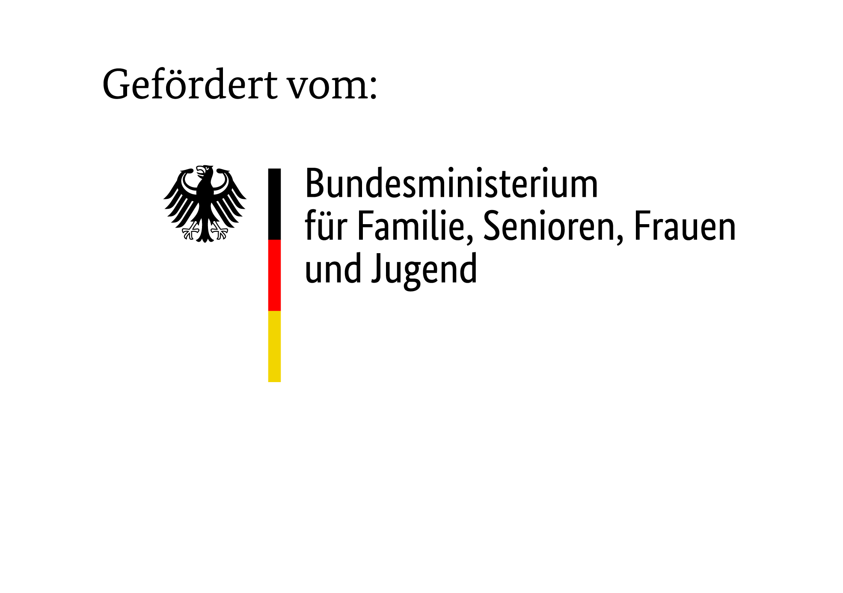
Palliative Kleinsteinheit…
Wenn die Begleitung schwerstkranker und sterbender Menschen zu Hause nicht mehr gelingt, können andere helfen…
Unterstützt vom:

Slide 3
Ausgangslage:
Aktuelle Versorgungsmöglichkeiten für schwerstkranke, sterbende Menschen im ländlichen Bereich:
Ambulante Versorgung
Stationäre Versorgung

Slide 4
Innovative Lösungsmöglichkeit:
Etablierung einer Palliativen Kleinsteinheit im ländlichen Raum für Schwerstkranke und Sterbende
wohnortnah
flexible Versorgungsmöglichkeit
Einbettung im Gemeinwesen
Entlastung von Angehörigen
Qualitative Versorgung durch Fachkräfte

Slide 5
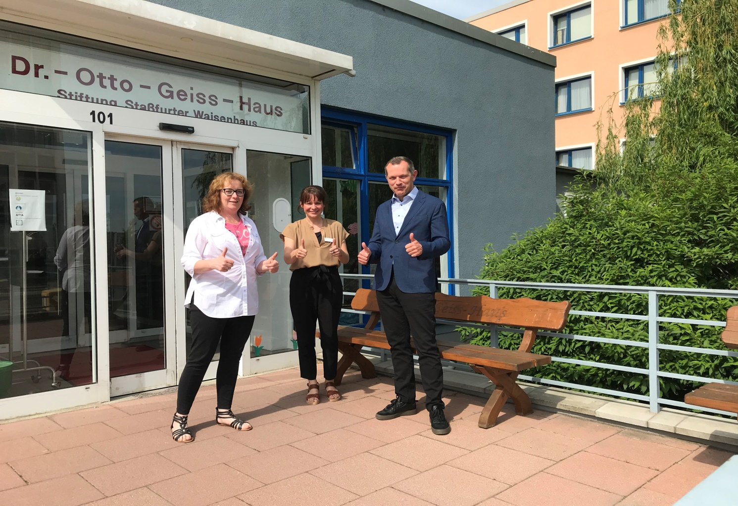
Die erste Palliative Kleinsteinheit entsteht in einem gemeinschaftlichen Modellprojekt in der Stiftung Staßfurter Waisenhaus in Staßfurt

Slide 6
Mithilfe einer Förderung durch das Bundesministerium für Familie, Senioren, Frauen und Jugend entsteht ein separater Palliativpflegebereich in der Pflegeeinrichtung
3 wohnlich eingerichtete Palliativzimmer
1 Gemeinschaftszimmer für Patienten + Angehörige inkl. Außenterrasse
Palliativmedizinische und –pflegerische Versorgung und Begleitung durch ein Expertenteam

Slide 7
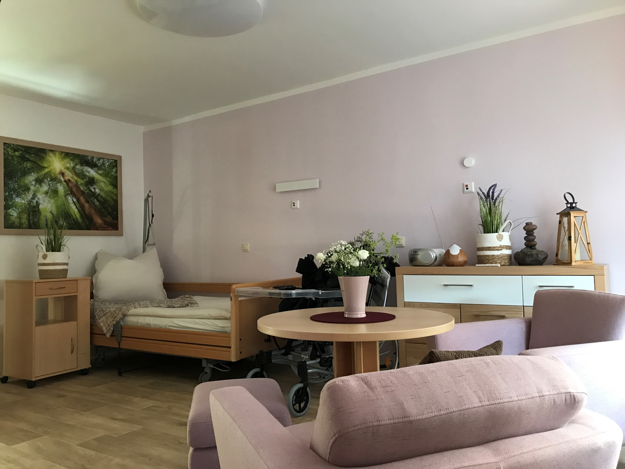

Slide 8
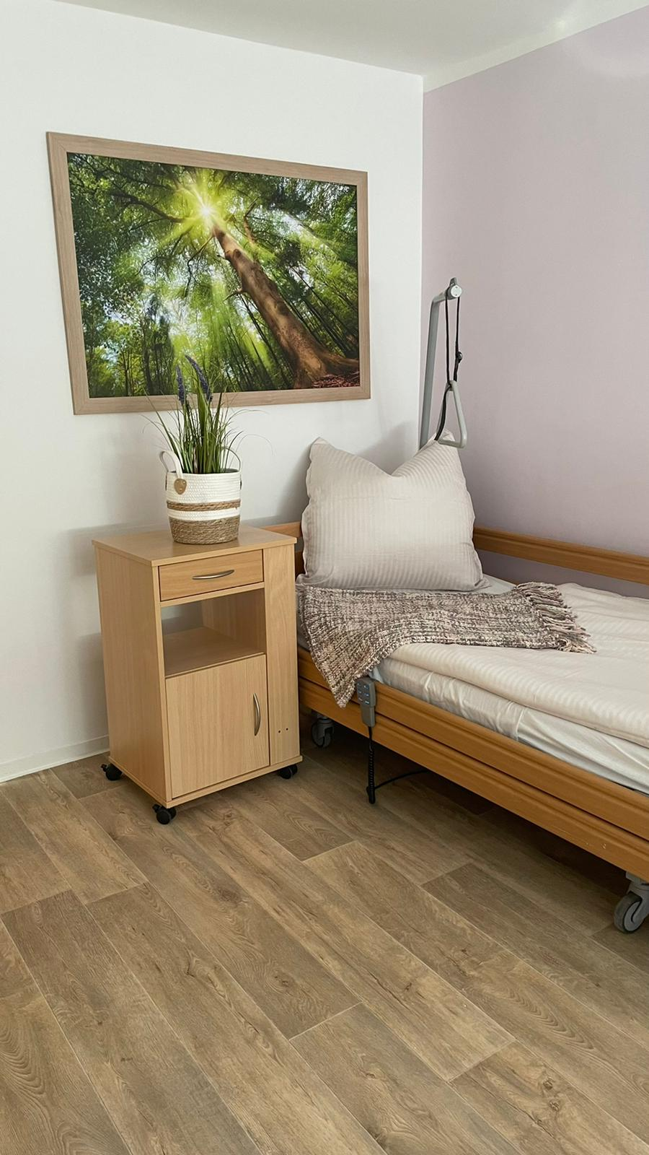
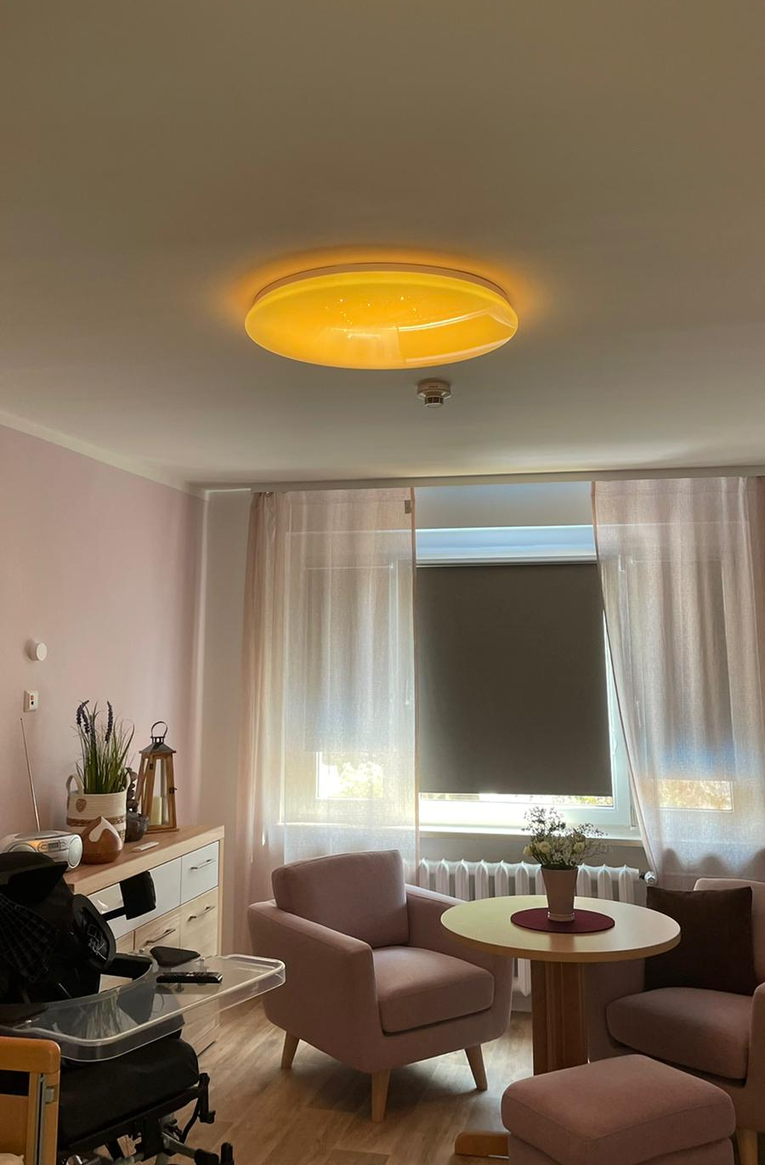
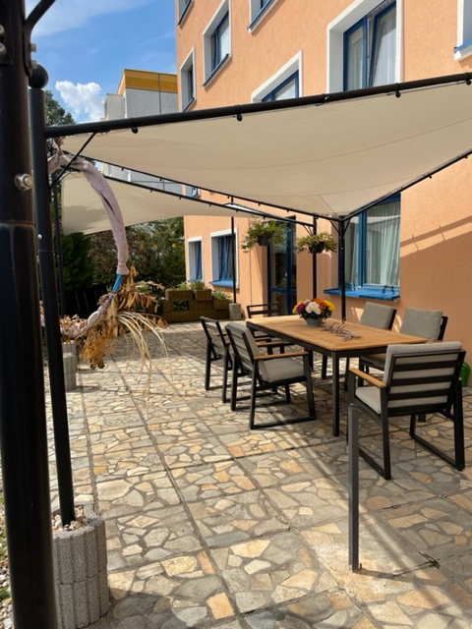
a

Slide 9
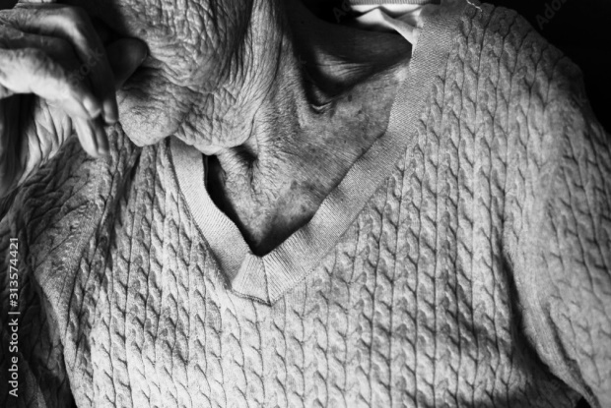
Zielgruppe und Voraussetzungen:
Schwerstkranke, sterbende Menschen mit einer lebensverkürzenden Erkrankung und belastenden Symptomen
Ambulantes Netzwerk ist ausgeschöpft/ nicht möglich
Einverständnis des Betroffenen
Ärztliche Verordnung

Slide 10
Ziele:
Sicherstellung der Versorgung am Lebensende
Entlastung von Angehörigen
Sterben zurück in die Gesellschaft bringen
Vermeidung von Versorgungsbrüchen
Vermeidung von unnötigen Notarzteinsätzen/ Krankenhauseinweisungen

Slide 11
Vielen Dank für Ihre Lebenszeit.

